Slide 1



Slide 2




Bài hát nói về điều gì?
Em có suy nghĩ, cảm nhận gì khi nghe bài hát?
Notes:
Kích vào cô giáo để ra bài hát

Slide 3
Bài hát nói về điều gì?
Bài hát nói về lòng biết ơn người anh hùng Võ Thị Sáu.
Em có suy nghĩ, cảm nhận gì khi nghe bài hát?
Cảm thấy tự hào, biết ơn chị Võ Thị Sáu.

Slide 4




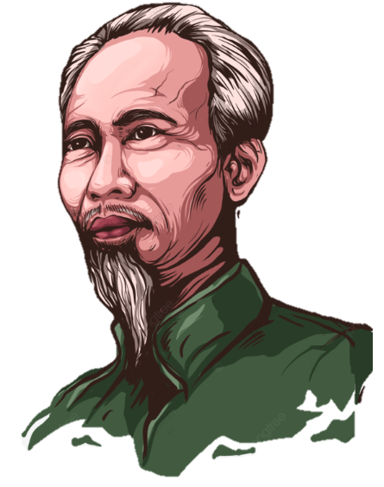


Slide 5






Kể được tên và đóng góp của những người có công với quê hương, đất nước
Biết vì sao phải biết ơn những người có công với quê hương, đất nước.
Thể hiện được lòng biết ơn bằng lời nói, việc làm cụ thể phù hợp với lứa tuổi.
Nhắc nhở bạn bè có thái độ, hành vi biết ơn những người có công với quê hương, đất nước.

Slide 6




Slide 7




Slide 8


a. Em hãy đọc thông tin (SGK Tr.5, 6) và trả lời câu hỏi:
- Chị Võ Thị Sáu đã có công gì đối với quê hương, đất nước?
- Hãy chia sẻ suy nghĩ, cảm nhận của em về tấm gương đó?

Slide 9

- Chị Võ Thị Sáu đã có công gì đối với quê hương, đất nước?
Chị Võ Thị Sáu đã tham gia cách mạng từ năm 14 tuổi; trở thành chiến sĩ trinh sát nổi tiếng gan dạ; chiến đấu tiêu diệt kẻ thù; bị tra tấn vẫn hiên ngang.... những việc làm anh dũng của chị góp phần bảo vệ quê hương, đất nước.

Slide 10
- Hãy chia sẻ suy nghĩ, cảm nhận của em về tấm gương đó?
Chị Võ Thị Sáu là tấm gương sáng về lòng yêu nước và sự dũng cảm. Những đau khổ mà chị phải chịu khi bị quân giặc tra khảo khiến bao thế hệ người xót thương. Chị đã ra đi mãi mãi nhưng những gì chị cống hiến cho cách mạng, cho đất nước, cho cuộc đời vẫn sẽ còn lưu lại trong sử sách và trong trái tim hàng triệu con người Việt Nam. Tấm gương chị Võ Thị Sáu mãi là biểu tượng của thế hệ trẻ về một lòng nồng nàn yêu nước.

Slide 11
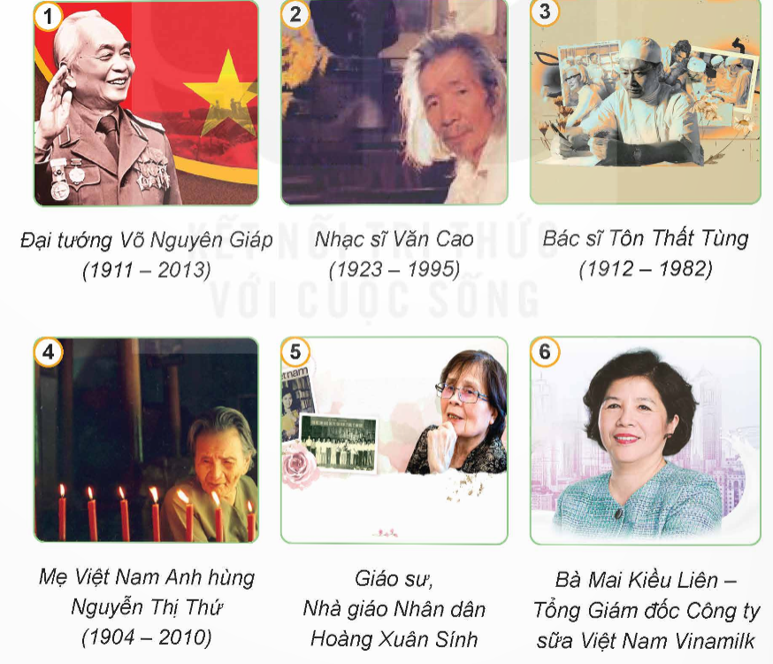
b) Em hãy quan sát, tìm hiểu về các nhân vật trong những bức ảnh dưới đây và thực hiện yêu cầu:
Notes:
GV nên cho HS tìm hiểu theo nhóm trước ở nhà. Mỗi tổ 1-2 nhân vật LS. khuyến khích HS sưu tầm làm trên PP chia sẻ trước lớp.
Gv có thể sử dụng Padlet cho HS tìm hiểu thông tin NVTL.

Slide 12


1. Nêu những đóng góp cho quê hương, đất nước của các nhân vật trong mỗi bức ảnh trên.
2. Hãy kể thêm tên và đóng góp của những người có công với quê hương, đất nước trong các lĩnh vực kinh tế, chính trị, văn hoá, khoa học, giáo dục,... mà em biết.

Slide 13




Tai nghe
Mắt dõi

Slide 14
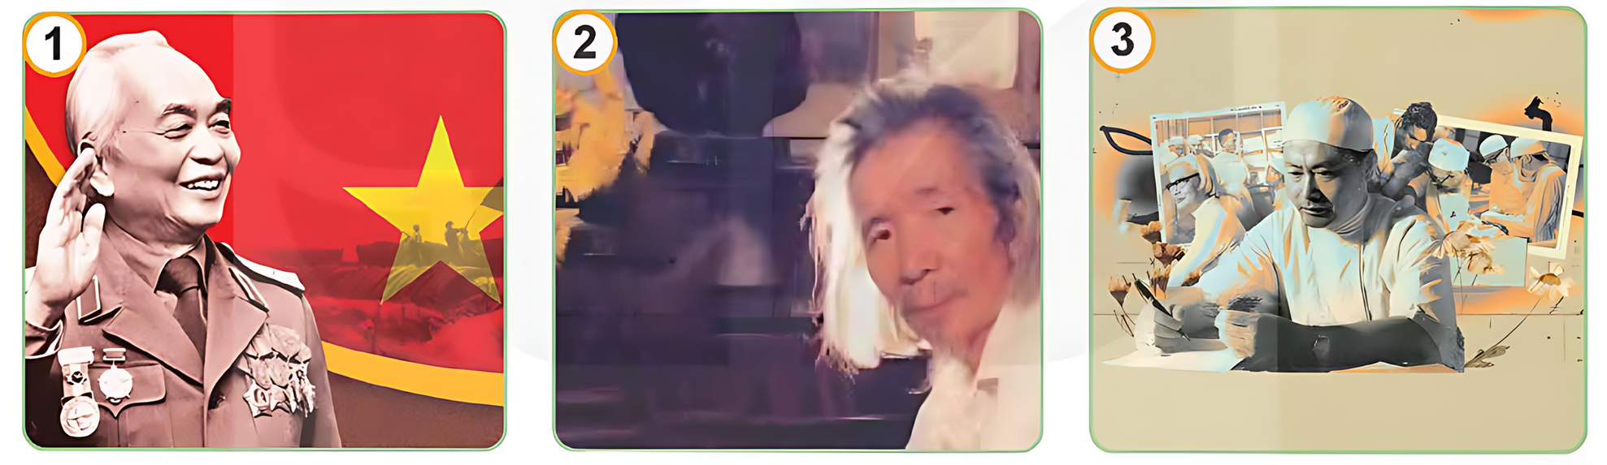
Được bình chọn là 1 trong 10 vị tướng giỏi nhất thế giới, là đại tướng đầu tiên của Việt Nam khi mới 37 tuổi, Tổng tư lệnh tối cao quân đội Việt Nam, chỉ huy thành công chiến dịch Điện Biên Phủ, tổ chức chiến dịch Hồ Chí Minh huyền thoại trong kháng chiến chống Mỹ.
Đại tướng Võ Nguyên Giáp
(1911 – 2013)

Slide 15
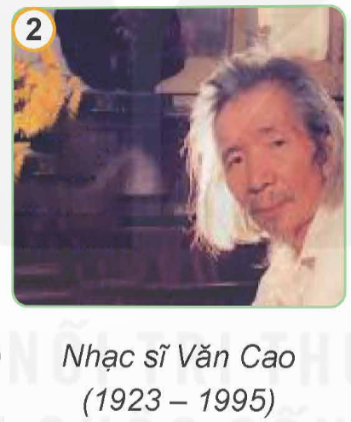
Nhạc sĩ Văn Cao: Tác giả của bài hát Tiến quân ca - Quốc ca chính thức của Việt Nam, một trong những nhạc sĩ nổi bật của nền âm nhạc Việt Nam thế kỉ XX.

Slide 16
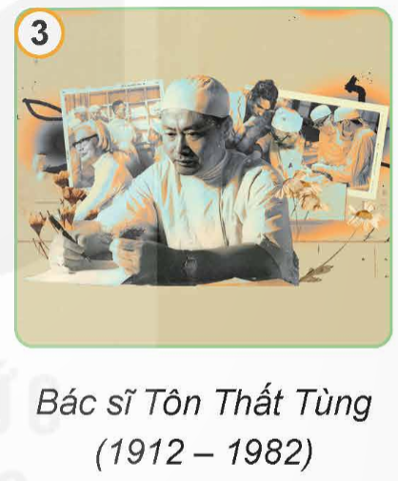
Bác sĩ Tôn Thất Tùng: Bác sĩ phẫu thuật nổi danh trong lĩnh vực nghiên cứu về gan; say mê nghiên cứu khoa học y học, với mong muốn đưa nền y học Việt Nam sánh ngang với các nước trên thế giới, tham gia tổ chức điều trị, phát triển ngành Y tế, đồng thời với nghiên cứu khoa học, đào tạo sinh viên, xây dựng nền tảng trường Đại học Y Hà Nội.

Slide 17
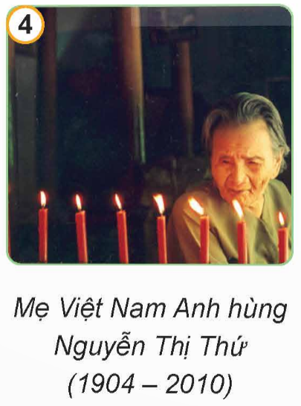
Mẹ Việt Nam anh hùng Nguyễn Thị Thứ: người mẹ có nhiều con cháu hi sinh nhất trong cả hai cuộc chiến tranh chống Pháp và chống Mỹ: bà có chồng, 9 người con trai, một con rể và 2 cháu ngoại là liệt sĩ.

Slide 18
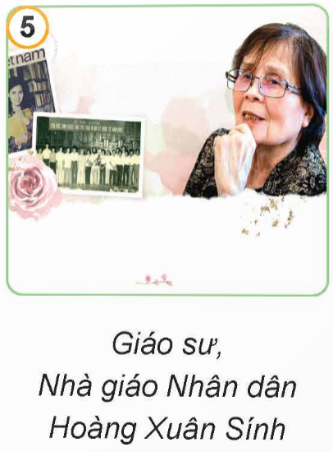
Nữ giáo sư Toán học đầu tiên của Việt Nam, có nhiều đóng góp quan trọng trong lĩnh vực giáo dục, nghiên cứu khoa học và Toán học.

Slide 19
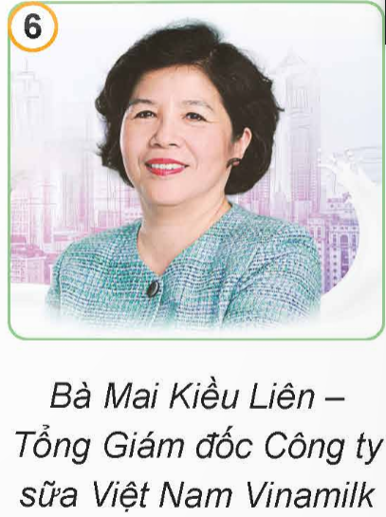
Tổng Giám đốc công ty sữa Việt Nam Vinamilk, Anh hùng lao động thời kì đổi mới, một trong những nữ doanh nhân quyền lực nhất châu Á, có đóng góp nổi bật cho nền kinh tế Việt Nam và khu vực.

Slide 20


Hãy kể thêm tên và đóng góp của những người có công với quê hương, đất nước trong các lĩnh vực kinh tế, chính trị, văn hóa, khoa học, giáo dục,... mà em biết.

Slide 21
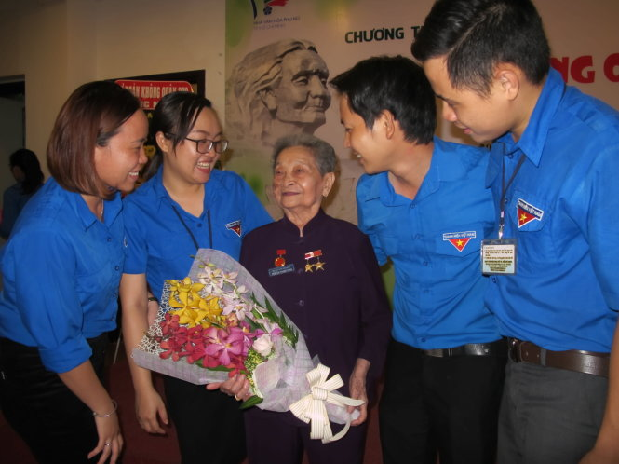
Anh hùng Lực lượng vũ trang nhân dân - Mẹ Việt Nam Anh hùng Nguyễn Thanh Tùng.

Slide 22
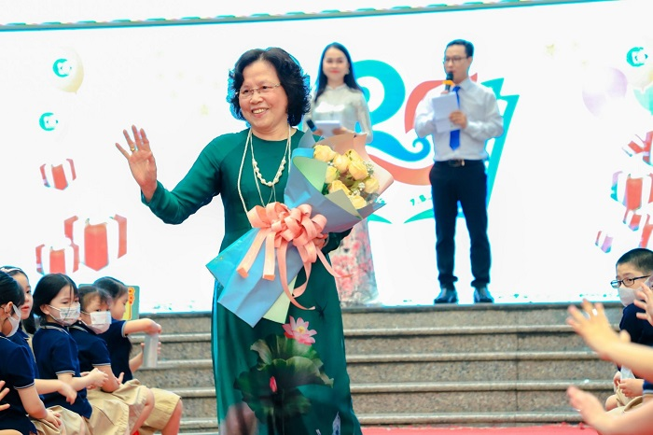
Nhà giáo Nhân dân Nguyễn Thị Hiền – người xây dựng và đóng góp cho sự phát triển của trường Đoàn Thị Điểm, nơi sản sinh ra thế hệ học trò xuất sắc cho đất nước...
Notes:
- GV cho HS xem video mở rộng về những anh hùng nhỏ tuổi của đất nước: (Nếu còn thời gian)
https://youtu.be/yFZOHB1_xd0

Slide 23








Slide 24






Slide 25



Một học sinh đóng vai phóng viên và phỏng vấn các bạn khác trong lớp các câu hỏi câu hỏi về một số việc bản thân đã làm để thể hiện lòng biết ơn đối với người có công với quê hương, đất nước.

Slide 26
a
Có khi nào bạn chứng kiến những lời nói, việc làm chưa biết ơn người có công với quê hương đất nước?
Bạn đã làm gì để thể hiện lòng biết ơn đối với người có công với quê hương, đất nước?
Bạn có suy nghĩ gì về điều đó?

Slide 28

HOẠT ĐỘNG TIẾP NỐI
Tìm hiểu những người có công với quê hương, đất nước tại nơi em sinh sống.

Slide 29
Tìm hiểu những người có công với quê hương, đất nước tại nơi em sinh sống.

Slide 30






Ôn tập lại bài
Chuẩn bị bài sau

Slide 31





